Slide 1
Brasil – República
Profº Bruno Ferreira

Slide 2
Governo Provisório
A Monarquia caiu. Nasceu a República. O Brasil mudava a forma de governo sem revolucionar a sociedade. Trocamos de bandeira, separamos a Igreja do Estado, fizemos uma nova Constituição Tudo isso foi feito no clima de ordem que interessava à classe dominante. Mantinha-se, assim, o povo em sua pobreza e a elite em sua exploração.

Slide 4
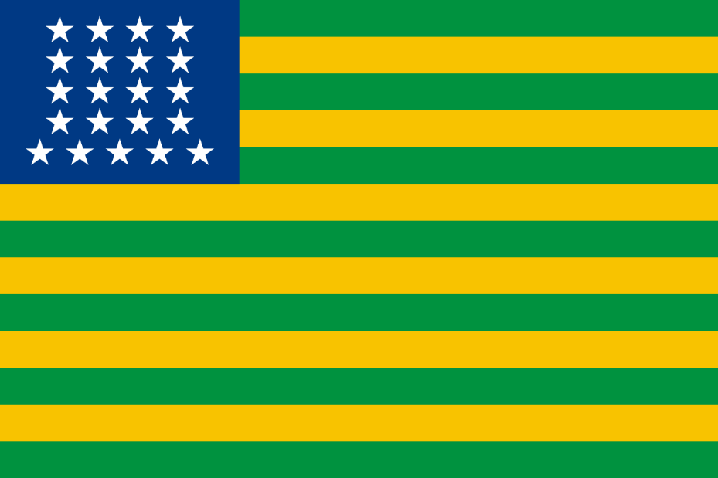
Primeiras Providencias
Na noite de 15 de novembro de 1889 formou-se o governo provisório da republica, chefiado pelo marechal Deodoro da Fonseca que deixara de ser monarquista.

Slide 5
Primeiras Providências
Federalismo
As províncias brasileiras foram transformadas em estados membros da Federação, cujo sede recebeu o nome de Distrito Federal situado no Rio de Janeiro.
Separação da igreja e do Estado
O Estado deixa de controlar a igreja é o fim do padroado
Grande Naturalização
Todos os estrangeiros residentes no Brasil seriam legalmente considerados cidadãos brasileiros
Registro Civil de Nascimento

Slide 6
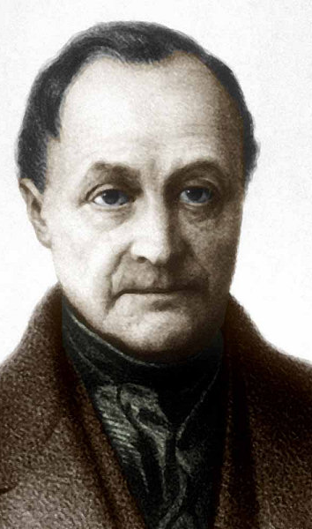
O positivismo e a idéia de progresso
A ideia de Augusto Comte teve grande influencia no meio militar do Brasil
Para ele, tudo isso representava o progresso da humanidade. O positivismo confiava no capitalismo industrial.
E tinha grande fé na evolução das ciências
Nossos militares positivistas queriam ser soldados – cidadãos, ditando o rumo para o desenvolvimento do país.
Ampliação dos conhecimentos técnicos, do crescimento da indústria, da expansão das comunicações.

Slide 8
Encilhamento a especulação financeira
Reforma financeira – encilhamento
Rui Barbosa – ministro da fazenda
Incentivar a industria para isso permitiu a emissão de grande quantidade de dinheiro pelos bancos.
Facilitando assim a circulação de credito para atender o pagamento dos operários.
Foi além do necessário e resultou a inflação.
A desorganização econômica atingiu um ponto insuportável.

Slide 9
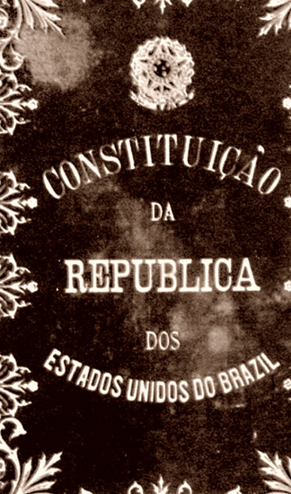
Primeira Constituição da república
Forma de Governo – Republica
Forma de Estado - Federalismo
Sistema de Governo - Presidencialismo
Divisão de poderes
A – executivo
B – Legislativo
C – Judiciário
Voto – maiores de 21 anos
Mulheres não tinham direito a voto
O Voto era aberto

Slide 11
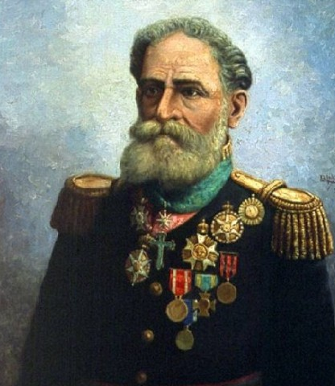
Governo de Deodoro da Fonseca
Depois de elaborar a constituição de 1891
O Congresso Nacional deveria eleger os primeiros presidentes e vice presidente da republica.
Marechal Deodoro enfrentava oposição dos fazendeiros que eram representantes da elite, receavam seu autoritarismo.
A oligarquia apresentou Prudente de Morais e Floriano Peixoto.
Com o apoio dos Militares Marechal Deodoro venceu as eleições vantagem de 32 votos sobre prudente de morais.

Slide 12
Deodoro dissolve o Congresso
Sofria oposição da Oligarquia cafeeira
Não conseguiu conviver com o congresso, Deodoro dissolveu – o em 3 novembro de 1891, mandando prender seus principais lideres.
Em protesto contra o autoritarismo do governo, os trabalhadores da estrada de ferro decidiu entrar em greve.
E o almirante José Melo ameaçava bombardear o Rio de Janeiro, no episodio conhecido como a Primeira Revolta da Armada.

Slide 13
Questões
1 – Cite as primeiras medidas tomadas pelo governo provisório chefiado por Deodoro da Fonseca.
2 – Explique:
A – o que foi encilhamento;
B – Quais foram as consequências dessas medidas.
3 – Comente sobre os pontos fundamentais da primeira constituição republicana brasileira.
4 – Elabore um resumo do governo de Deodoro da Fonseca.

Slide 14
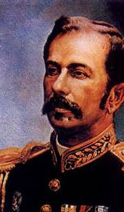
Governo de Floriano Peixoto
Apoiado pelas oligarquias de São Paulo (Partido Republicano Paulista – PRP) e por setores das Forças Armadas, o marechal Floriano Peixoto chegou à presidência da república. Entre as primeiras medidas de seu governo, destacavam-se o afastamento dos chefes de governos estaduais indicados por Deodoro da Fonseca e a reabertura do Congresso Nacional.

Slide 15
Medidas econômicas
O Governo Procurou estimular a Industrialização
Facilitou a importação de equipamentos industriais e a concessão de financiamento a empresários da industria.
Importante Reforma bancária pela qual proibia os bancos particulares de emitir dinheiro.
Maior controle do dinheiro.
Baixou o preço da carne, dos alugueis residenciais e aprovou a lei de construção de casas populares.

Slide 16
Conflitos políticos
O perfil popular de Floriano, entretanto, não encobria sua face autoritária. Certa vez lhe perguntaram como receberia um grupo de manifestantes de oposição. Rapidamente respondeu: Serão recebidos a bala!.
Por suas atitudes enérgicas, Floriano ficou conhecido como Marechal de Ferro, o consolidador da república.
A oposição política alegava que, assumindo o poder como vice-presidente, Florianismo deveria convocar novas eleições segundo determinava a constituição. Entretanto, Floriano defendia a tese de que tinha o direito de ficar no poder e cumprir o mandato de Deodoro.

Slide 17
Segunda Revolta da Armada
Treze Generais queriam novas eleições
Carta manifesto – exigindo a convocação de novas eleições presidenciais.
A carta dizia que essa era a única maneira de restabelecer a tranquilidade interna da nação e o prestigio internacional do país. Ao receber o documento, Floriano reagiu energicamente puniu afastando das Forças Armadas.
No Rio o Almirante Custodio de Melo tornou-se lider de uma segunda Revolta da Armada que explodiu em setembro de 1893.
Floriano conseguiu dominar os revoltos

Slide 18
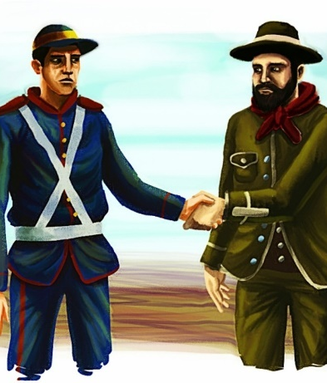
Revolução Federalista
Conflitos entre dois partidos
Partido Republicano Rio-Grandense – PRR – defendia a forma de governo republicana e o sistema presidencialista, era adepto do positivismo e tinha o apoio politico – militar de Floriano Peixoto, Mantinha aliança com o chefe do governo gaúcho Júlio de Castilho, apelido de pica-paus.
Partido Federalista – defendia o parlamentarismo, pretendia revogar a Constituição gaúcha, que naquela época permitia a reeleição indefinida do presidente do estado.
Os federalista eram liderados por Silveira Martins e contavam com muitos partidários entre os tradicionais estancieiros gaúchos. Apelido dos Federalistas: Maragatos.

Slide 19
Revolução Federalista
Os Federalistas uniram – se aos rebeldes da Armada, no rio de Janeiro, e ameaçaram atacar o estado de São Paulo.
A Revolução transformou em uma luta sangrenta.

Slide 20
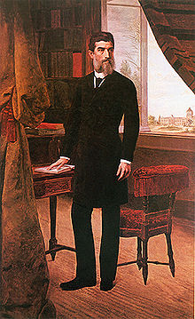
Governo de Prudente de Morais
Primeiro Presidente Civil da Republica
Com ele a Oligarquia Cafeeira chegava efetivamente ao poder.
Agora o objetivo do governo era reorganizar a vida financeira do país.
Integrantes da classe social que o sustentava no poder: os cafeicultores.
Sua obra só se consolidaria com Campos Sales
Problemas de seu mandato foram vários entre eles a Revolta de Canudos.

Slide 21
Questões
1 – Explique
A – os motivos da oposição ao governo Floriano;
B – As medidas populares que Floriano adotou para conquistar a simpatia das camadas urbanas;
C – Por que Floriano era conhecido como “Marechal de Ferro”.
2 – Cite os conflitos ocorridos no governo de Floriano Peixoto, mencionado suas causas.

Slide 22
Para Saber Mais

